Slide 1
Tác giả: Nguyễn Thế Vinh Tên dự án: Nền tảng thiết kế game tăng tỷ lệ cây trồng cho môi trường
(Envgame)

Slide 2

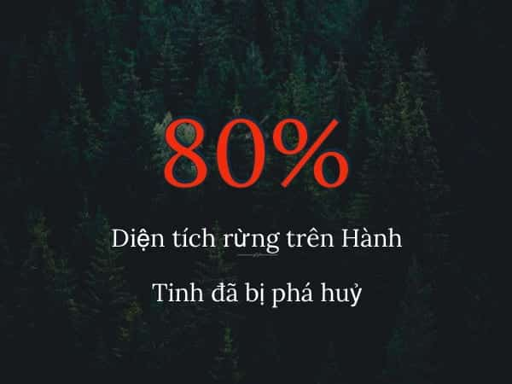

THỰC TRẠNG
Nguồn: https://vinacell.com/so-lieu-rung-trai-dat/
Nguồn: https://vinacell.com/so-lieu-rung-trai-dat/
Rừng đang biến mất với tốc độ đáng báo động. 129 triệu hecta đã mất từ năm 1990 đến 2015.

Slide 3
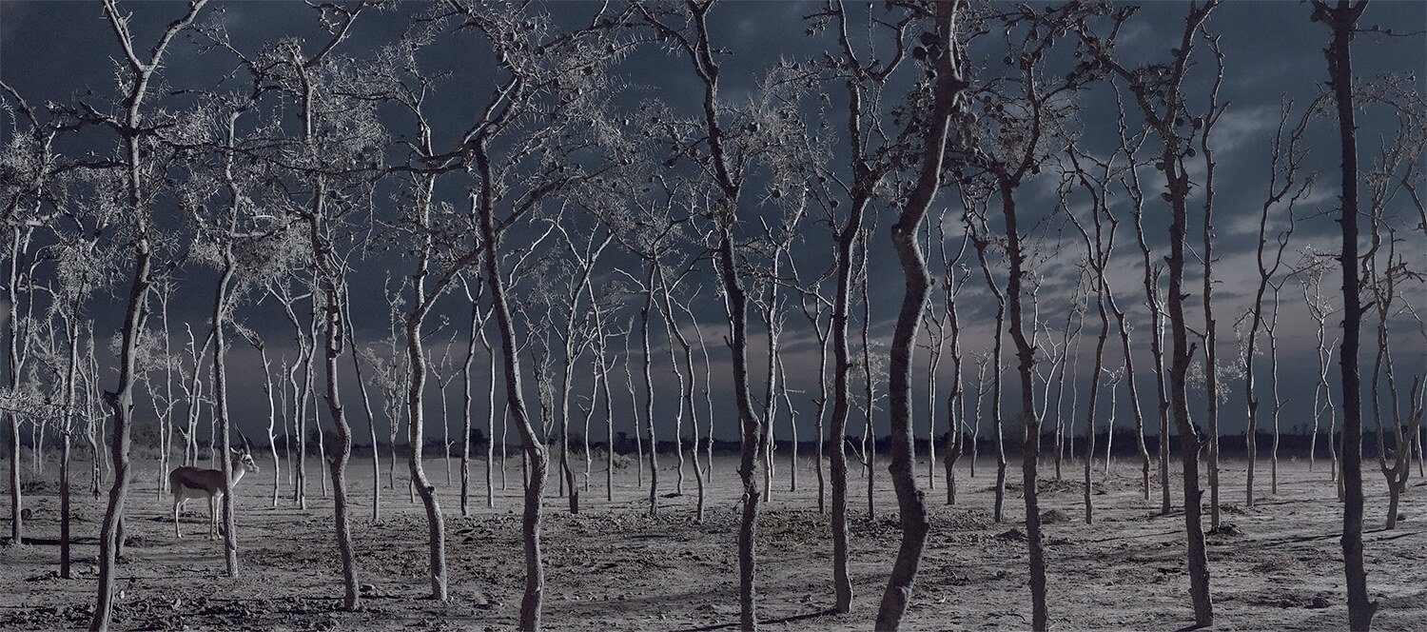
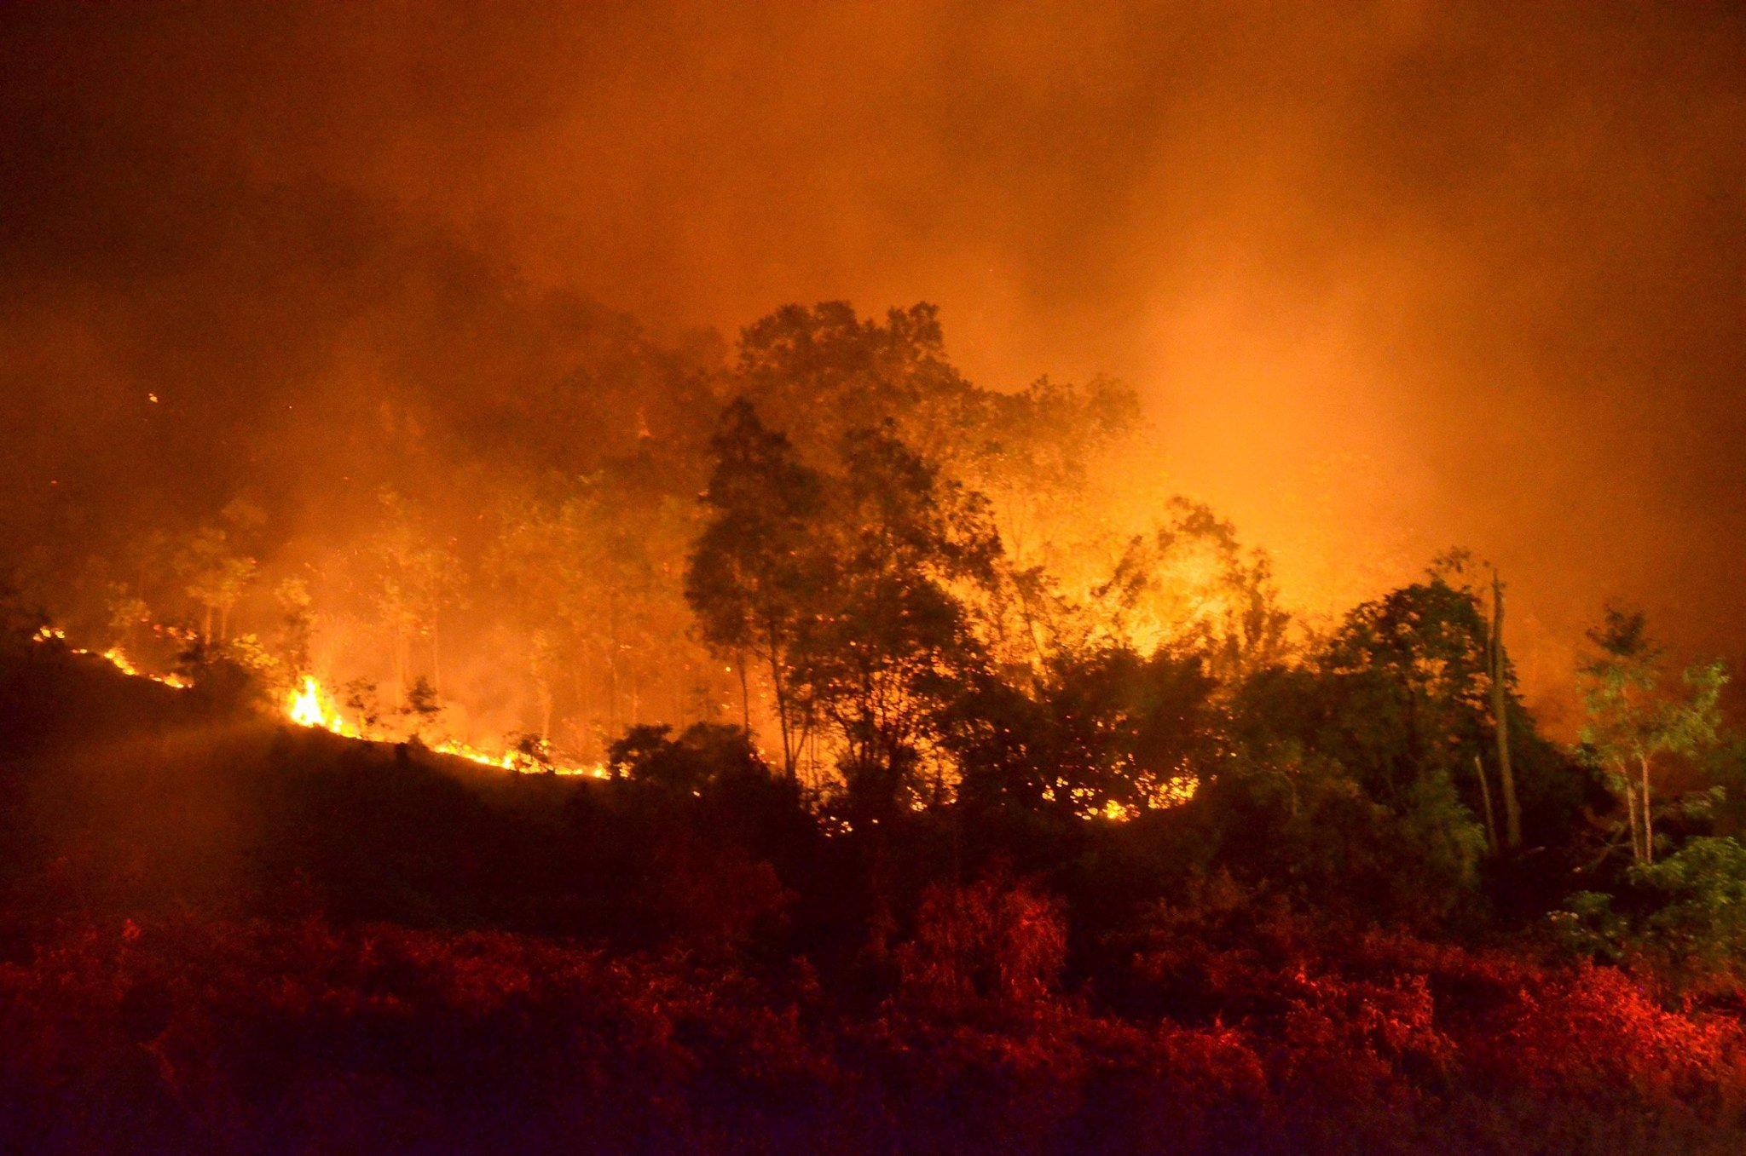
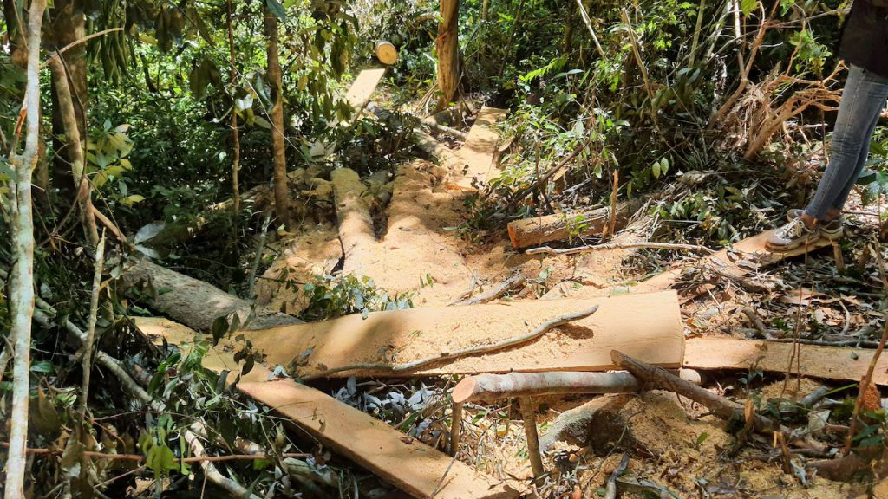
Rừng đang bị tàn phá nặng nề

Slide 4

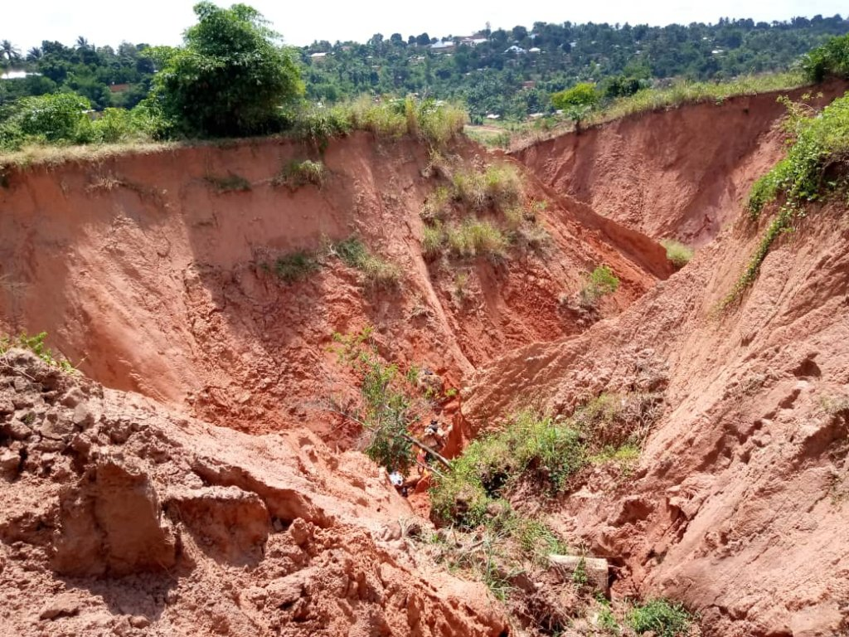
HẬU QUẢ CỦA VIỆC MẤT RỪNG
Đất bị sói mòn
Thay đổi khí hậu trái đất

Slide 5

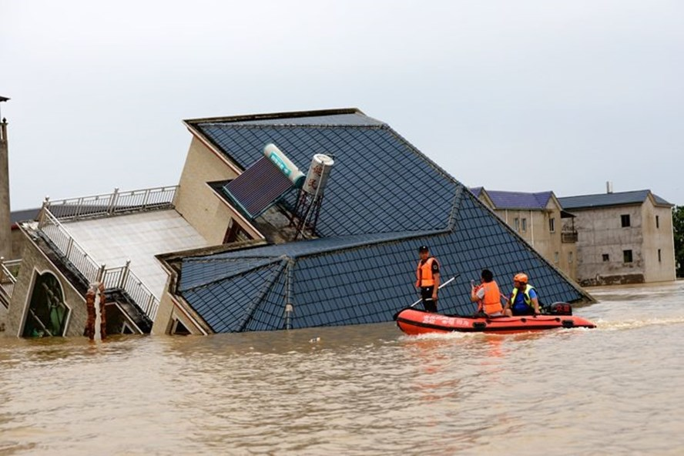
Gây ra lũ lụt
Ảnh hướng đến nơi trú ẩn của động vật

Slide 6
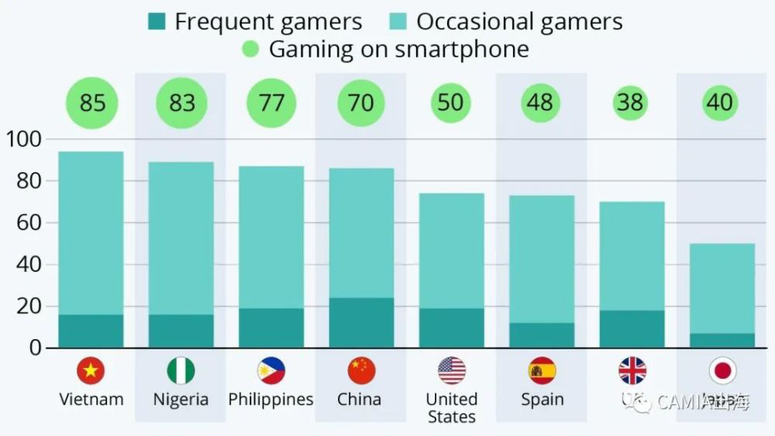
Việt Nam là nước có tỷ lệ người trưởng thành chơi game cao nhất thế giới
Nguồn: https://vtv.vn/cong-nghe/viet-nam-la-nuoc-co-ty-le-nguoi-truong-thanh-choi-game-cao-nhat-the-gioi-20201120060910522.htm

Slide 7
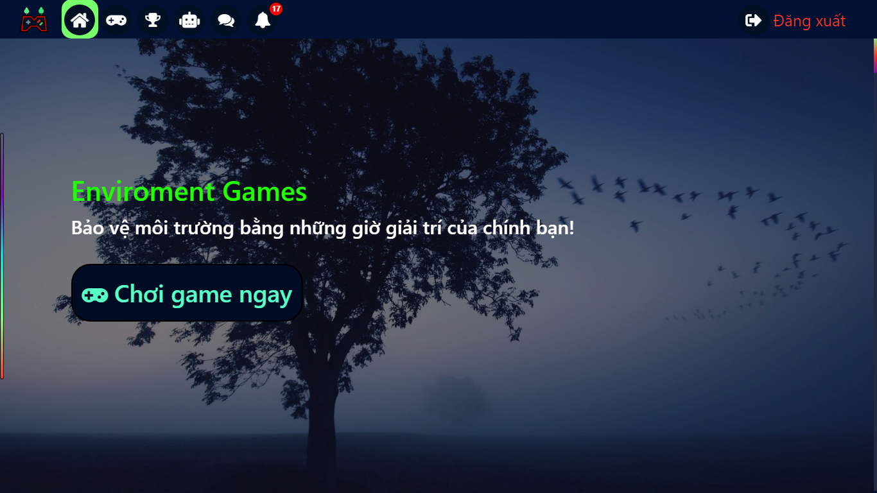

Slide 8
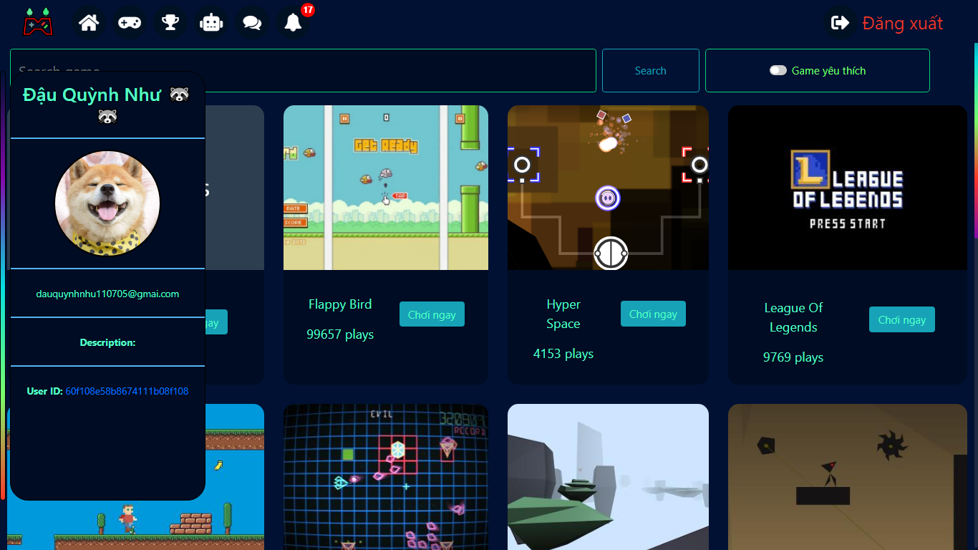

Slide 9
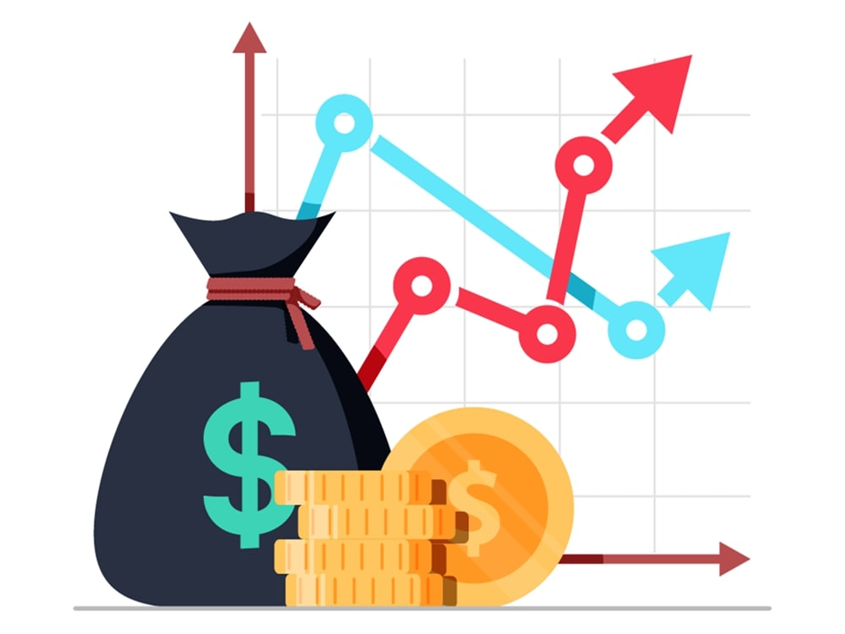


ENVGAME
Envgame là một nền tảng chơi game. Cách doanh thu từ game được trích ra để thực hiện những hành động bảo vệ môi trường như là trồng cây, bảo vệ và chăm sóc cây….
giúp người dùng có thể trồng cây xanh ở mọi lúc mọi nơi bằng những giờ giải trí của chính họ.
Envgame dự tính trích khoảng 40% doanh thu từ game để đầu tư vào:
Cây trồng.
Các hoạt động bảo vệ môi trường.
Duy trì và chăm sóc cây trồng
(Doanh thu)
(Game)
Deep Learning
(Chăm sóc)
(Trồng cây)
Mua item trong game
Mua thời gian chơi game
Nâng cấp để loại bỏ quảng cáo
(Premium)
Bán dữ liệu người chơi

Slide 10


CÁC NGUỒN DOANH THU CHÍNH
Mua thời gian chơi trong game
Quảng cáo bằng Google Ads
Mua item trong game
Mua thời gian chơi game
Nâng cấp để loại bỏ quảng cáo
(Premium)
Bán dữ liệu người chơi

Slide 11

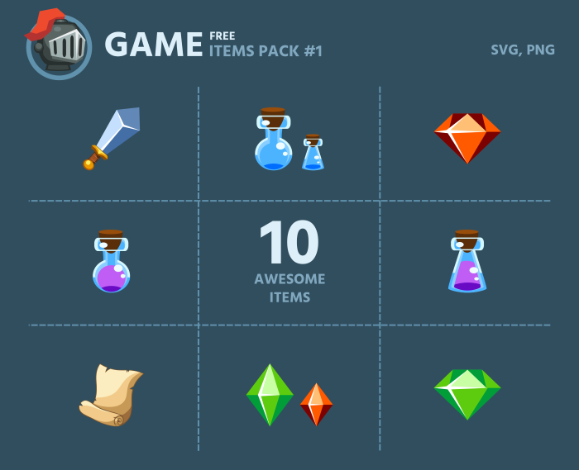
Mua bán item trong game
Bán dữ liệu người chơi

Slide 12


Tiền ủng hộ của những người từ thiện
Nâng cấp để loại bỏ quảng cáo
(Premium)

Slide 13
CƠ CẤU DOANH THU
Chi phí vận hành
Marketing

Slide 14




CÔNG NGHỆ LÀM WEB
Mua item trong game
Mua thời gian chơi game
Nâng cấp để loại bỏ quảng cáo
(Premium)
Bán dữ liệu người chơi

Slide 15



CÔNG NGHỆ LÀM GAME

Slide 16

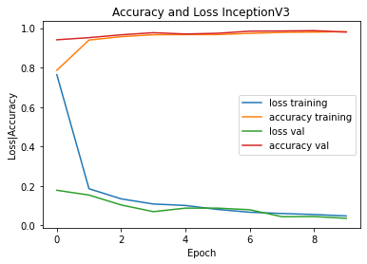

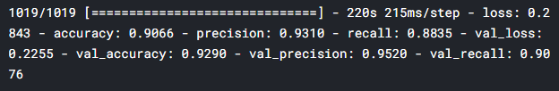
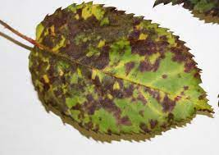
CÔNG NGHỆ CHĂM SÓC CÂY
InceptionV3
MobileNET
Bệnh của lá
VGG16
Resnet Inception

Slide 17
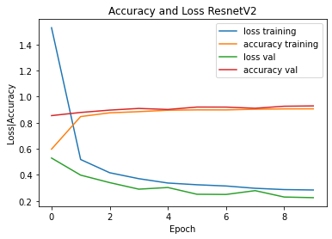

Slide 18
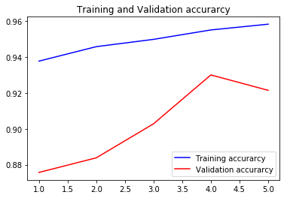
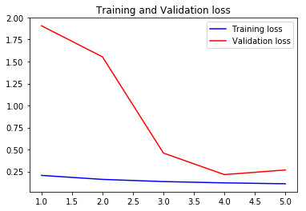
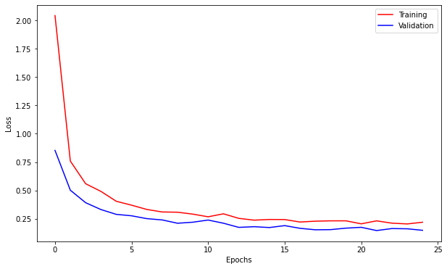
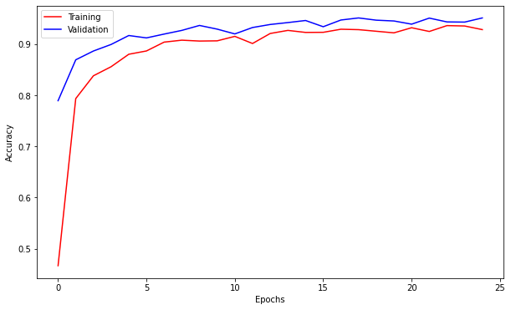
VGG16
MobileNet

Slide 19
Model | Accuracy_train | Loss_train | Accuracy_validation | Loss_validation
InceptionV3 | 0.9880 | 0.0355 | 0.9885 | 0.0353
MobileNET | 0.9256 | 0.2223 | 0.9513 | 0.1486
VGG16 | 0.9582 | ‘ 0.1110 | 0.9214 | 0.2677
Resnet Inception | 0.9066 | 0.2843 | 0.9290 | 0.2255

Slide 20


SƠ ĐỒ HOẠT ĐỘNG CƠ BẢN
NodeJS Server
HTTP method
Browser Client
Front End Development
Async script
Browser
User Interface
Response
User event
Notification
Mongoose
User event
Express
Web Server
Async script

Slide 21
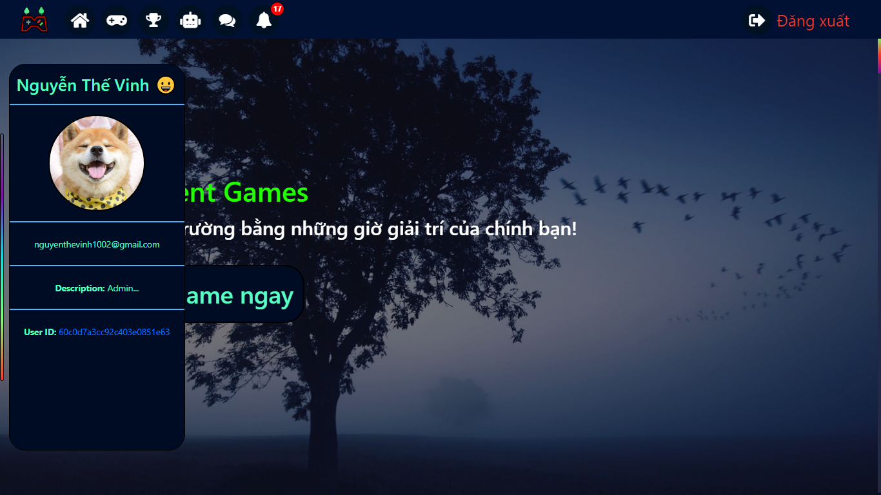
GIAO DIỆN CỦA ENVGAME (trên máy tính)
https://envgame.online/

Slide 22
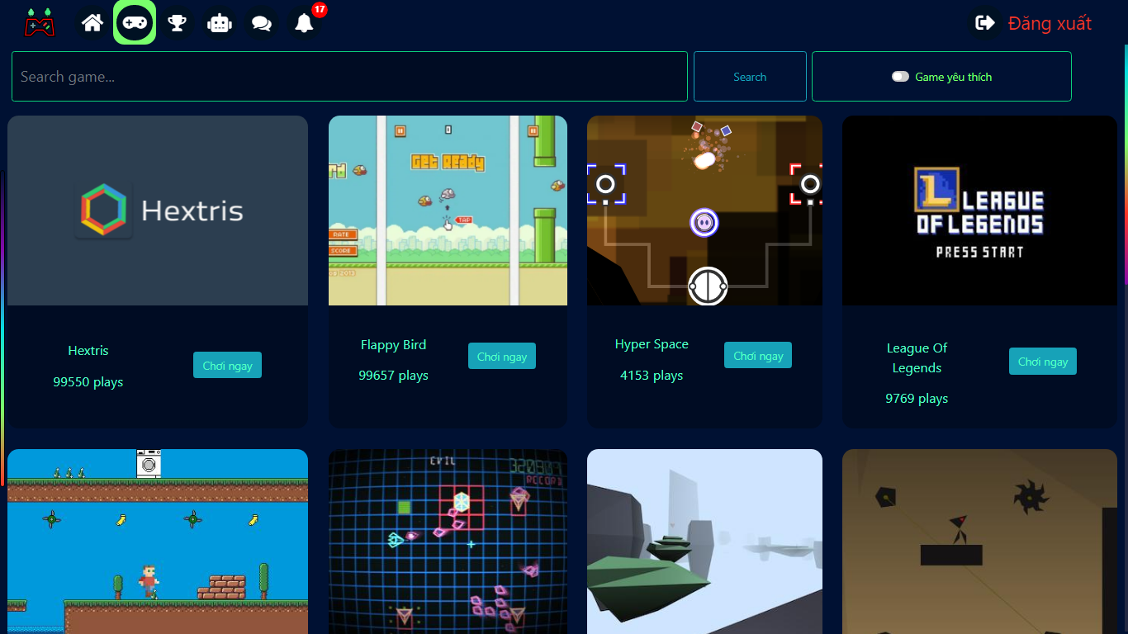
GIAO DIỆN CỦA ENVGAME (trên máy tính)
https://envgame.online/

Slide 23
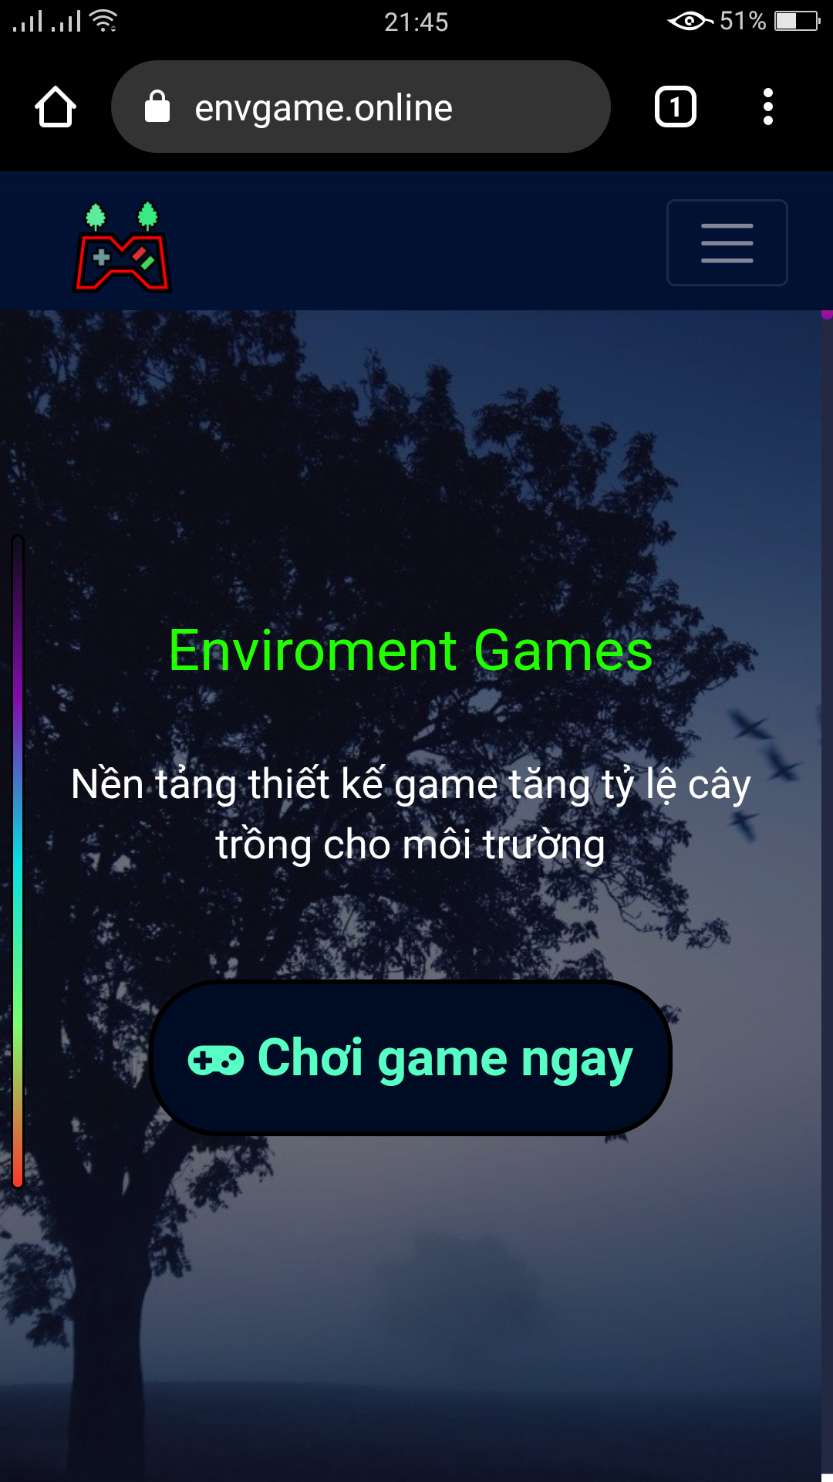
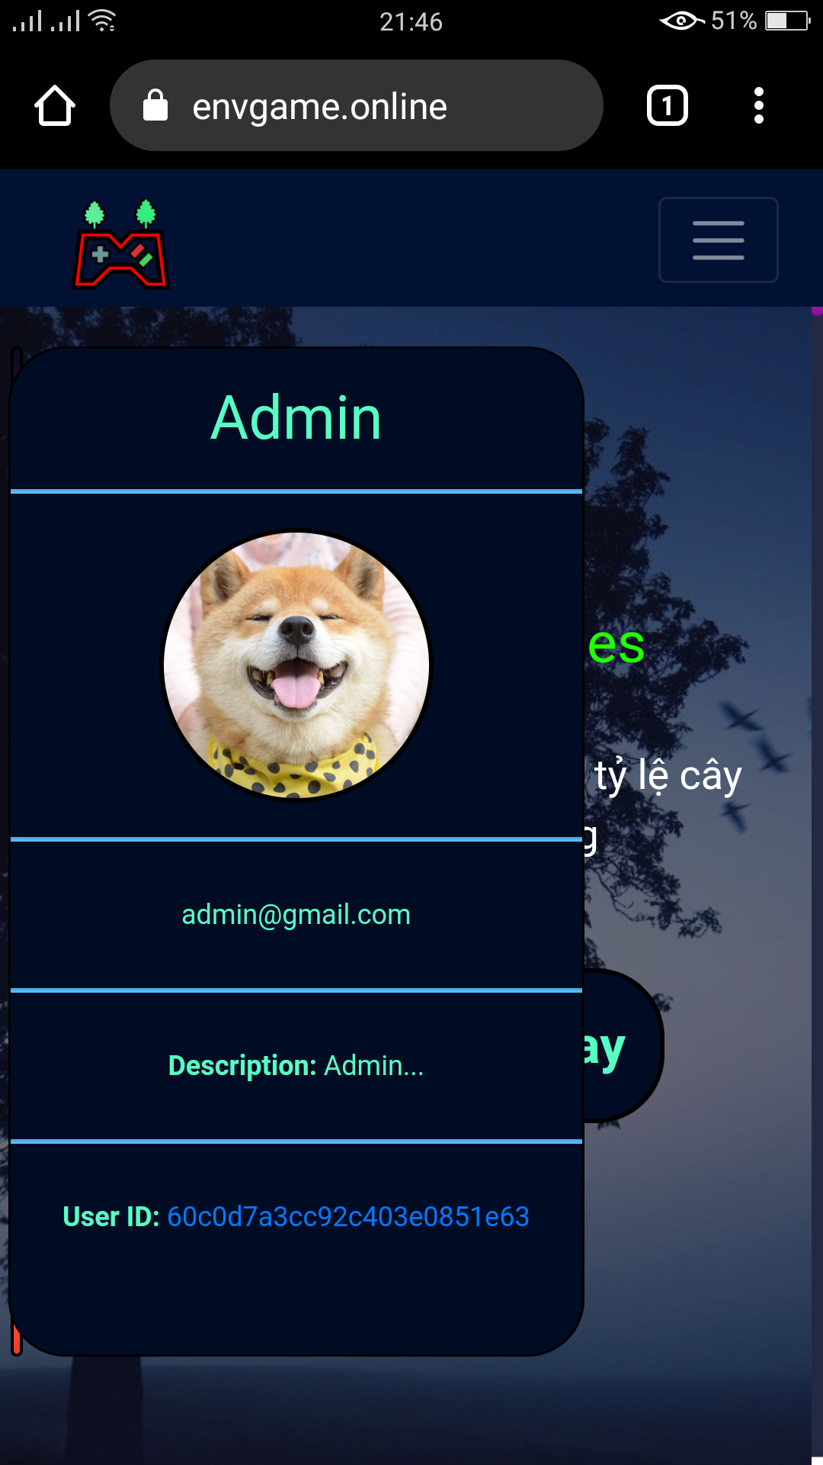
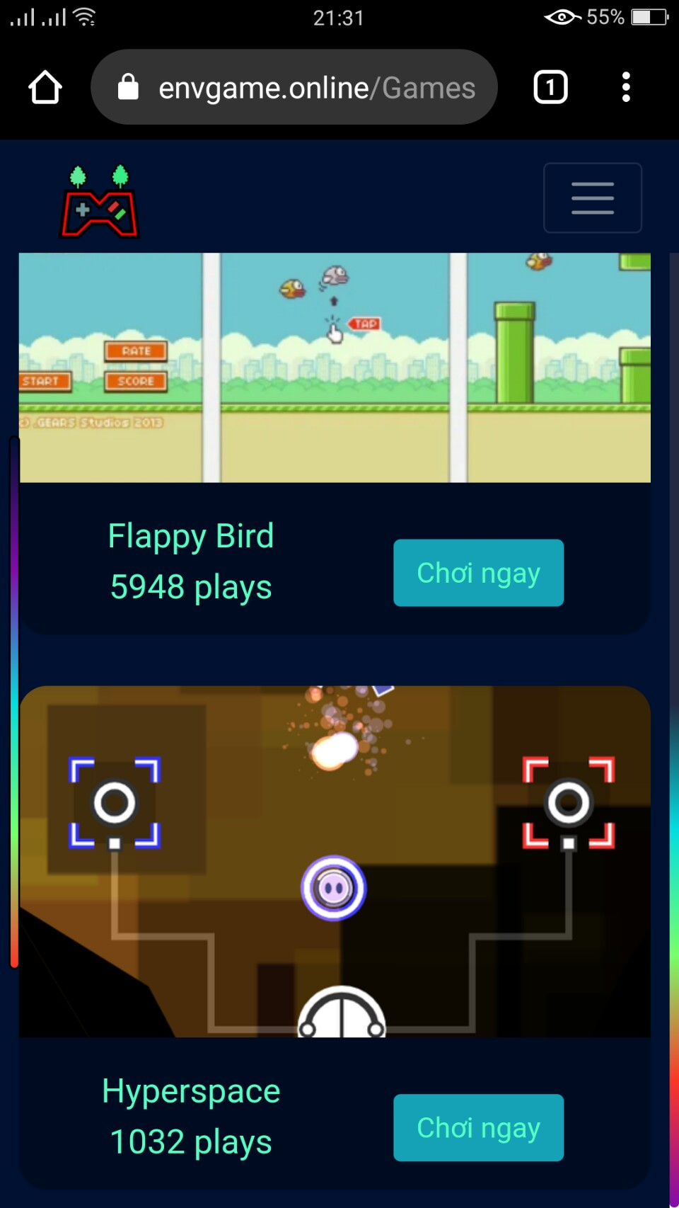
GIAO DIỆN CỦA ENVGAME (trên điện thoại)
https://envgame.online/
https://envgame.online/
https://envgame.online/

Slide 24
CÁC TÍNH NĂNG CHÍNH TRONG ENVGAME

Slide 25
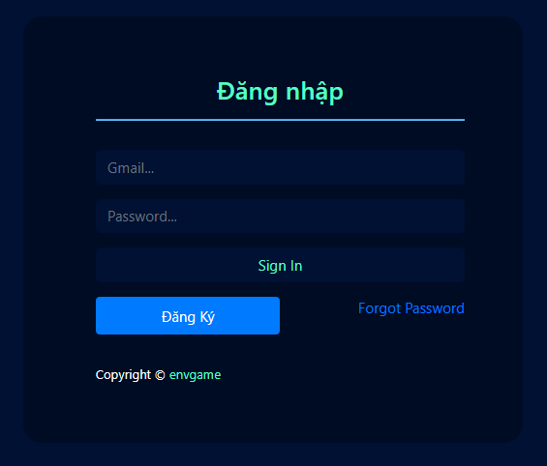
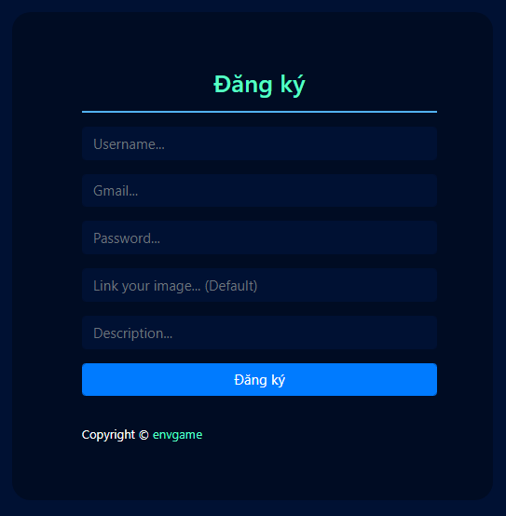
ĐĂNG NHẬP VÀ ĐĂNG KÝ

Slide 26
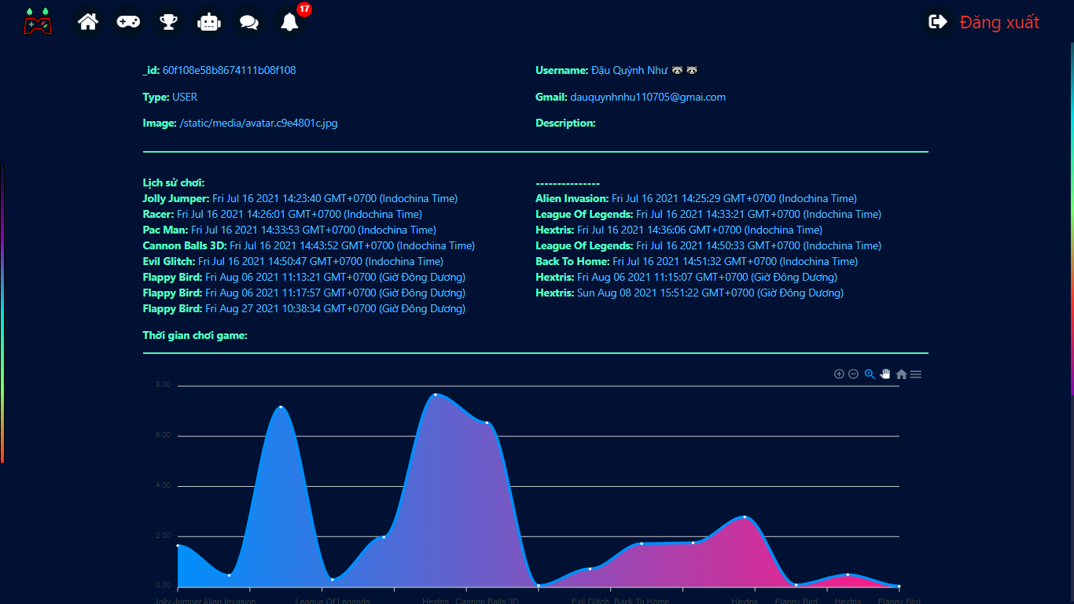
TRANG CÁ NHÂN
(Xử lý và thống kê các thông tin chính của người dùng)

Slide 27
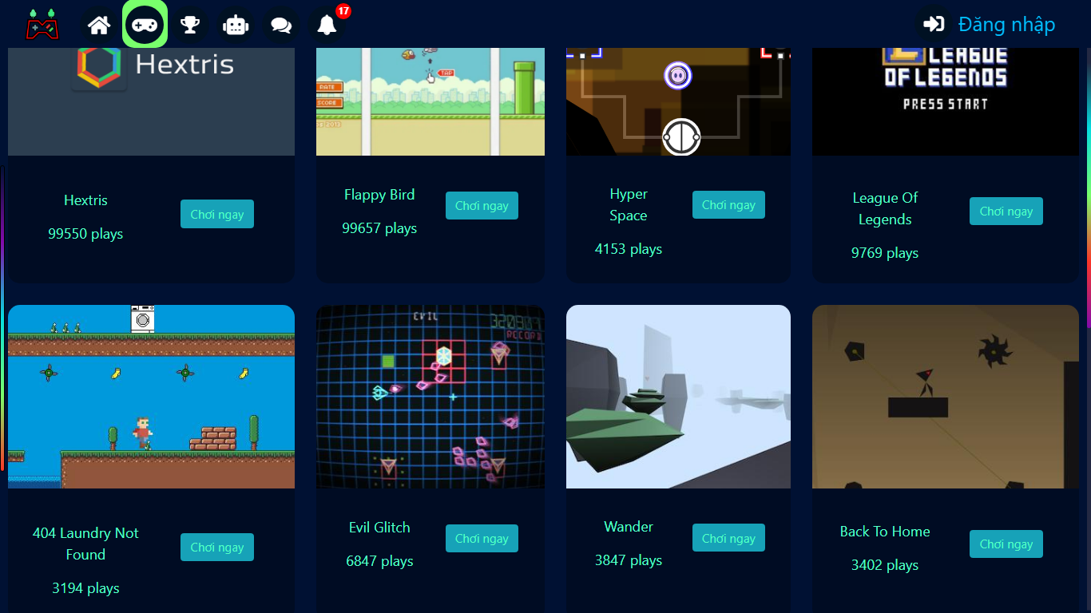
CHƠI GAME

Slide 28
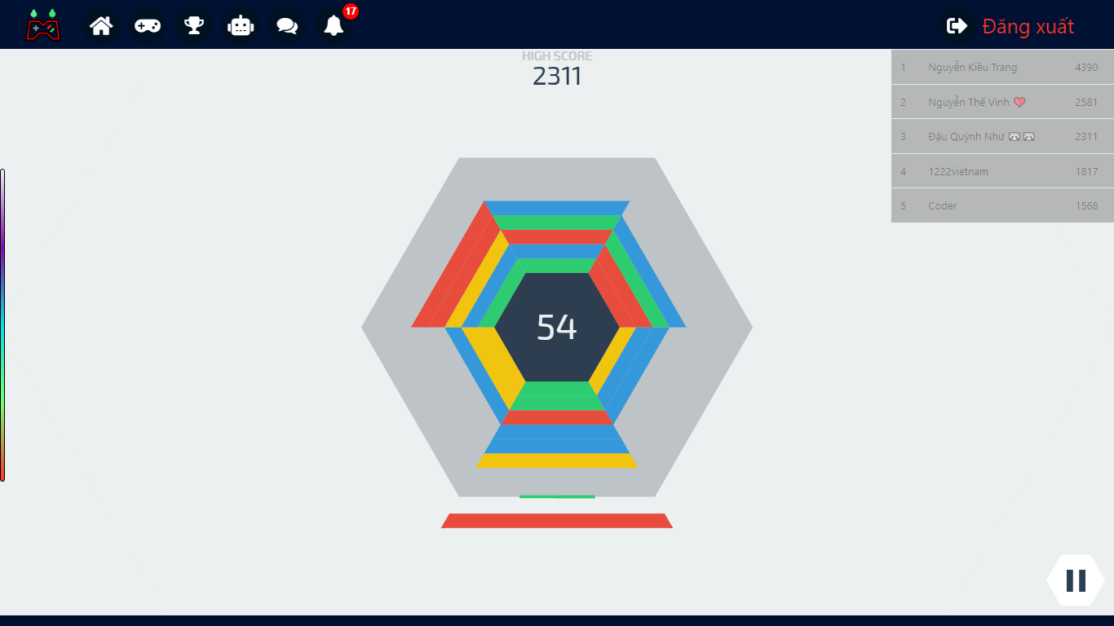
BẢNG XẾP HẠNG [1]
(Bảng xếp hạng so sánh số điểm người chơi trong mỗi game)

Slide 29
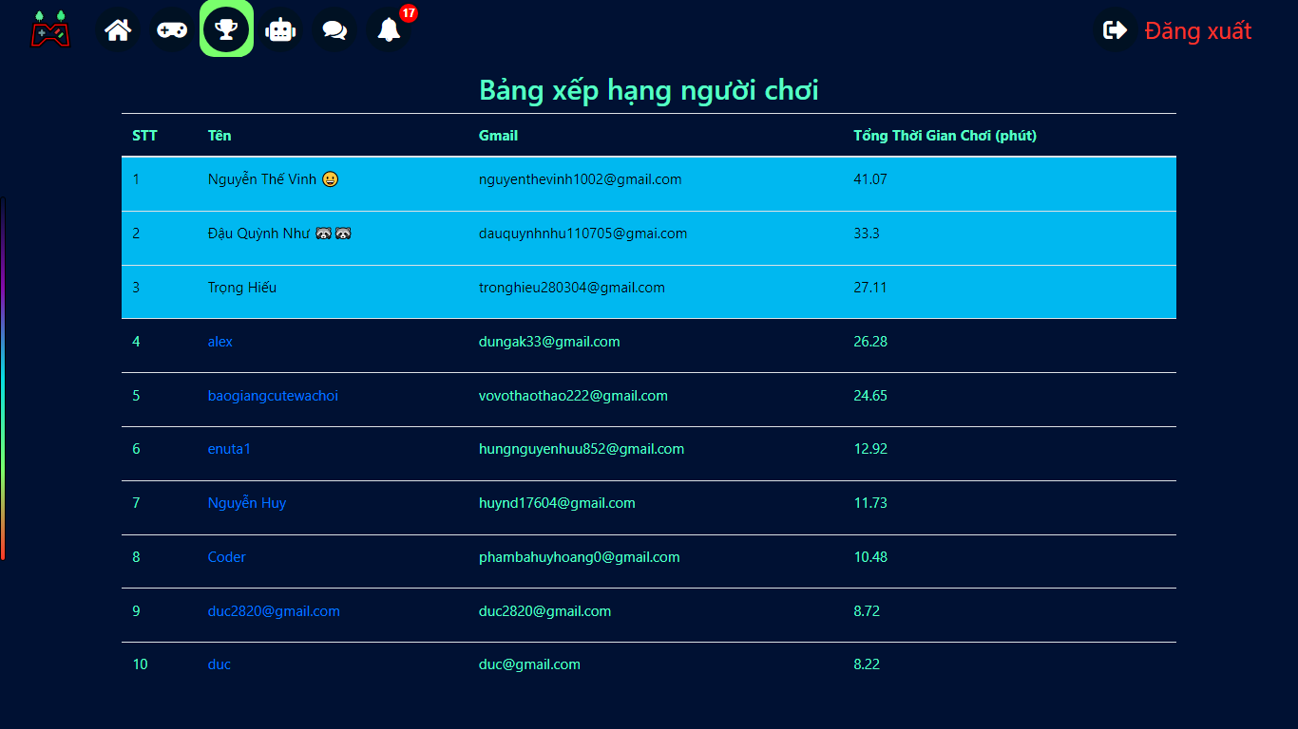
BẢNG XẾP HẠNG [2]
(Bảng xếp hạng so sánh thời gian chơi)

Slide 30
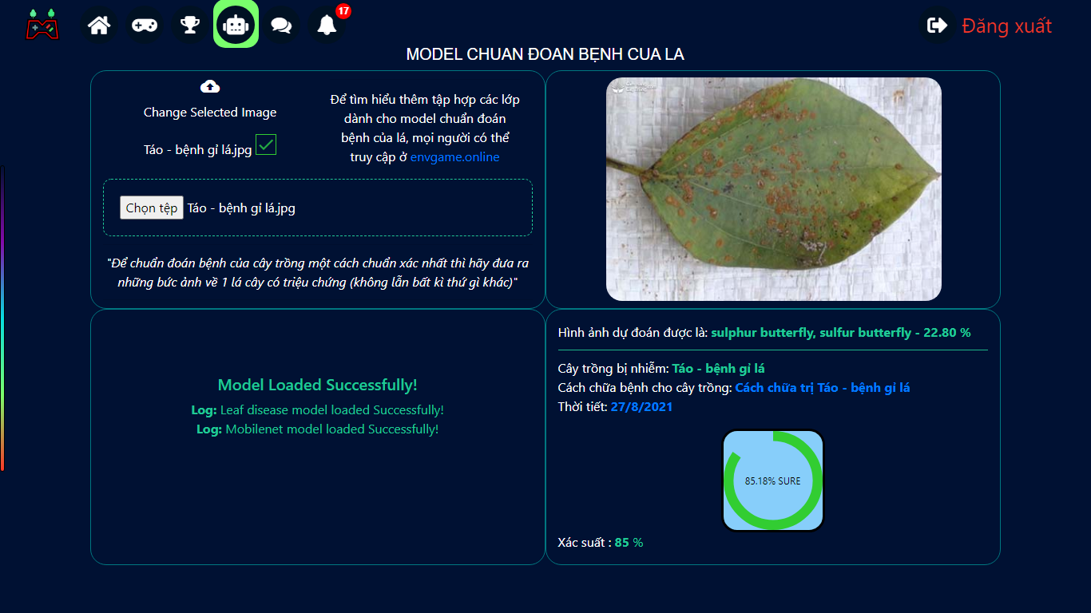
MÔ HÌNH DEEP LEARNING
(đã cắt một lượng nhỏ layer ở live web để đỡ quá nặng cho server của envgame )

Slide 31
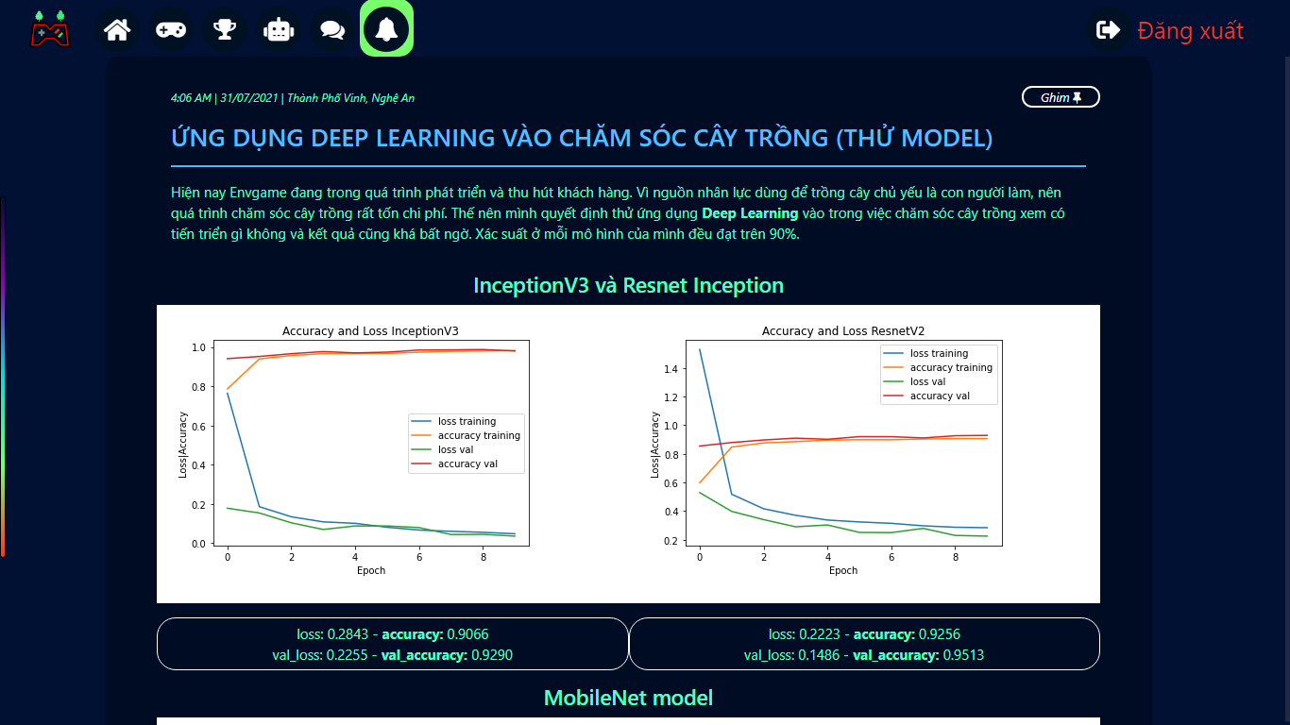
CẬP NHẬT MỚI NHẤT CỦA ENVGAME
(thường cập nhật các thông tin về game và model chuẩn đoán bệnh của lá)

Slide 32
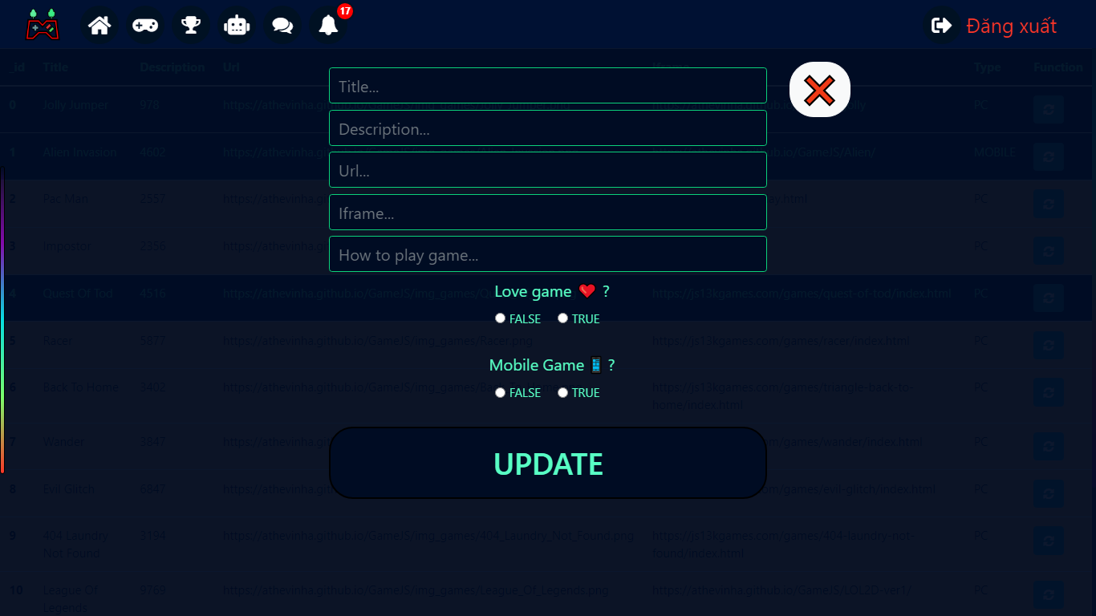
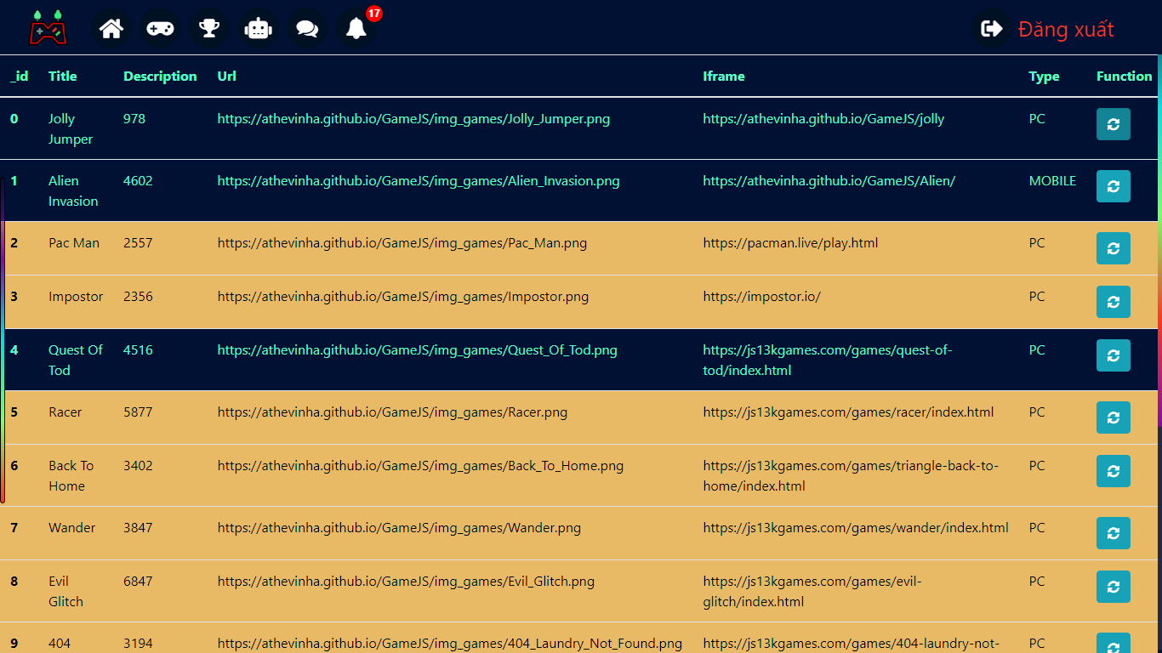
PHÂN QUYỀN
(admin có thể thêm bớt xóa sửa (CRUD) các thuộc tính của game)

Slide 33
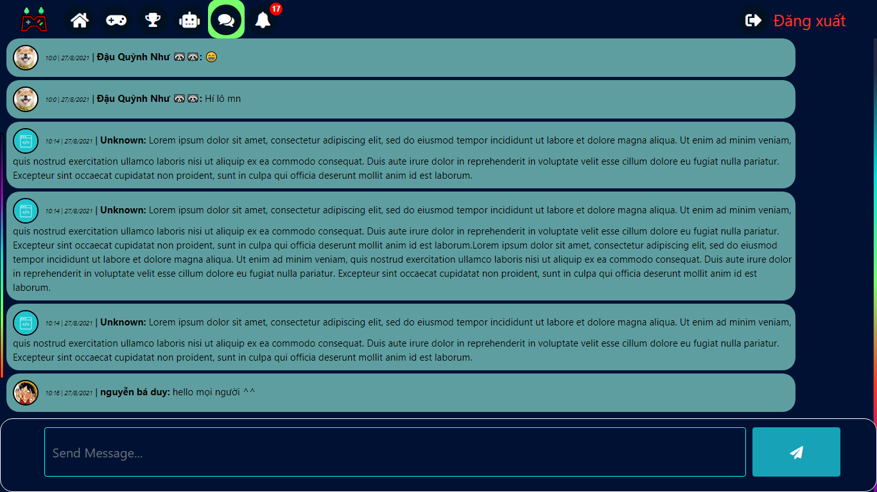
CHAT
(Hệ thống chat real time)

Slide 34


HẠN CHẾ
Các tựa game có thể không thu hút được người chơi
Lượng người dùng quá ít nên không thể phát triển

Slide 35

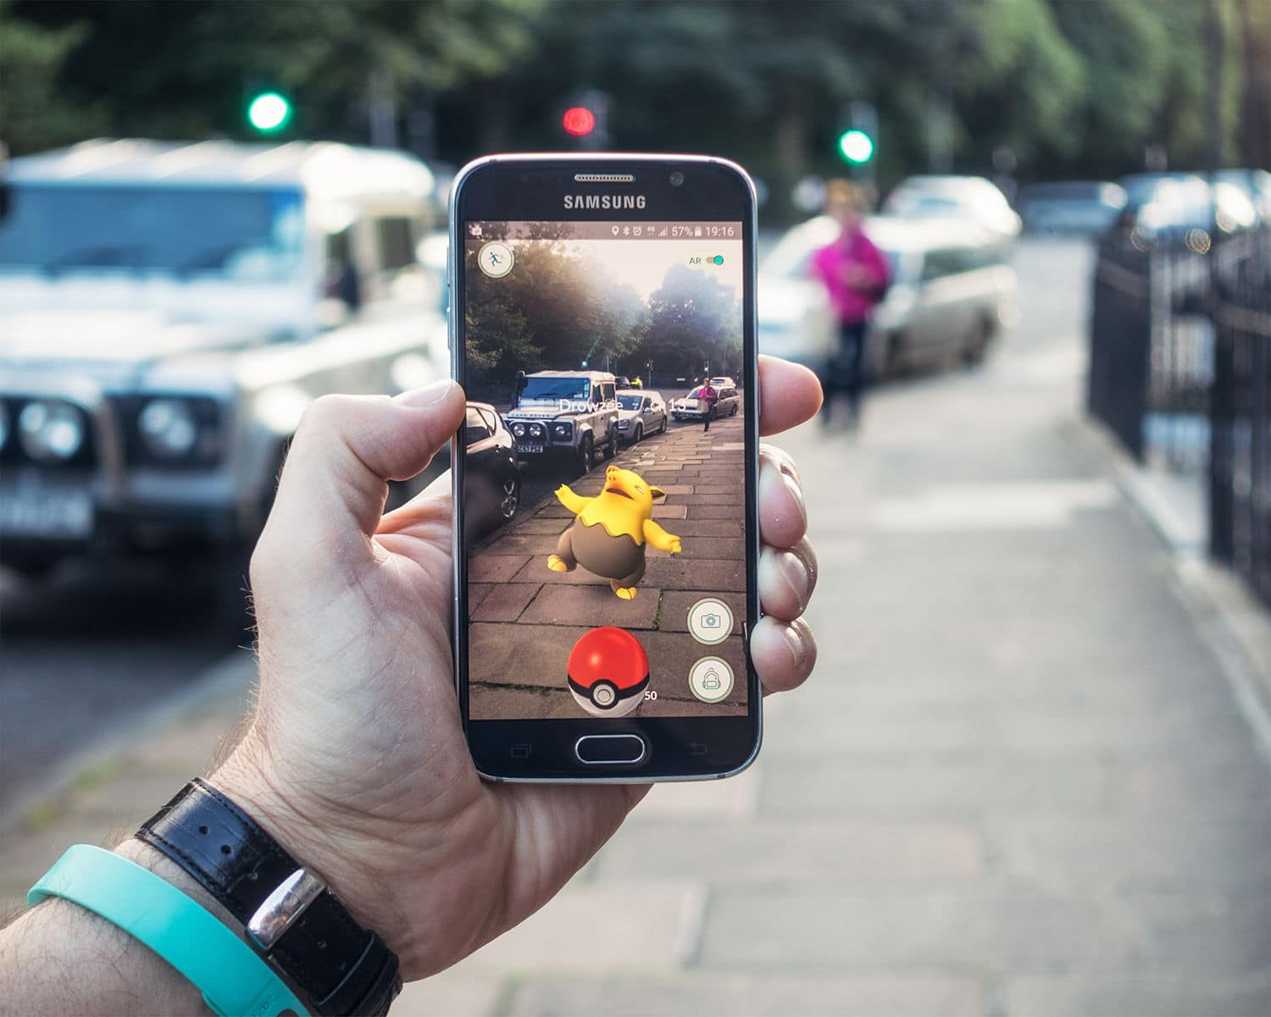

XU HƯỚNG PHÁT TRIỂN

Slide 36
TẠM BIỆT
Liên hệ
Github: https://github.com/athevinha
Blog: https://thevinh-1002.medium.com/
Telegram & Zalo: 0918519745
Facebook: https://www.facebook.com/nguyen.thevinh.5496
Gmail: nguyenthevinh1002@gmail.com
Website sản phẩm: https://envgame.online/

